Slide 1
Comité de Inversiones
Sesión Número 040
Noviembre 2017

Slide 2
Orden del día
Comité de Inversiones
Sesión número 040
Noviembre 2017
Informe y estrategia del FANVIT
Informe sobre el entorno económico
Informe y estrategia del FINVIT
Informe sobre la Política de Riesgo-Crédito

Slide 3
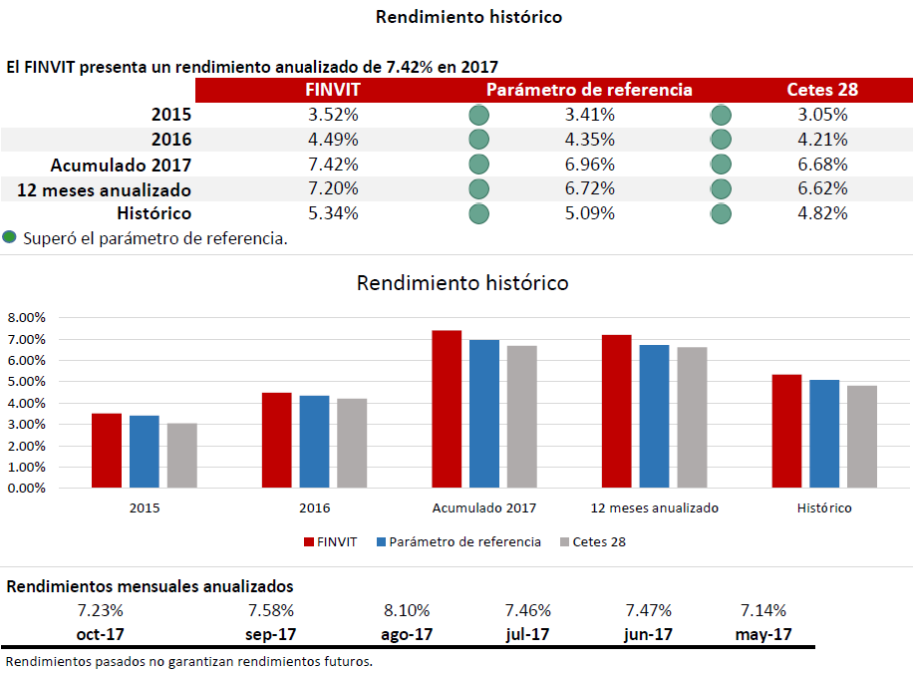
Rendimiento FINVIT al 31 de octubre de 2017.
Fuente: Elaborado por la Gerencia Sr. de MFGI del Infonavit con datos al 31 de octubre de 2017

Slide 4
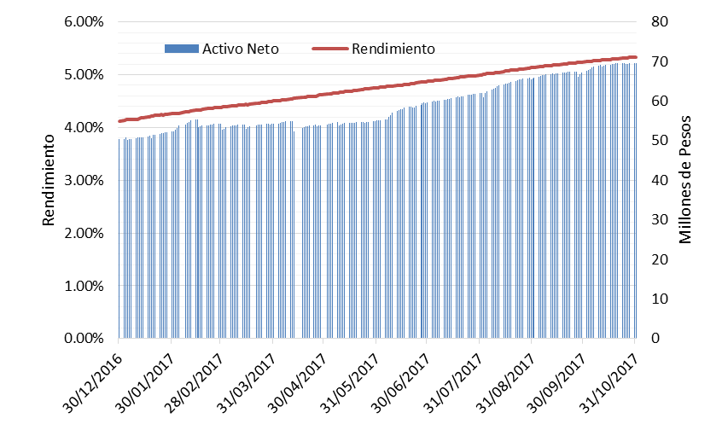
El FINVIT cuenta con ~$ 67 mdp, 71% aportados de forma directa y un rendimiento del 7.42%
  Desde su lanzamiento el 4 de marzo de 2015 al 31 de octubre de 2017, el FINVIT presenta los siguientes resultados:
Principales Analíticos | Al 31 de octubre
Tasa de Rendimiento Anualizada (Valuación al corte) | 7.42%
Tasa de rendimiento (a vencimiento) YTM | 7.51%
Duración (años) | 1.90
VaR | -0.0298
Activos Netos | 69,650,022
Precio de la acción | 1.1439
Indicadores | 31 de octubre de 2017
Aportaciones vía nómina | 33,172,301.43
Aportaciones vía nómina (descuento catorcenal) | 740,582.28
Solicitudes de descuento vía nómina | 1019
Fuente: Elaborado por la Gerencia Sr. de Coordinación de Inversiones del Infonavit con datos al 31 de octubre de 2017.

Slide 5
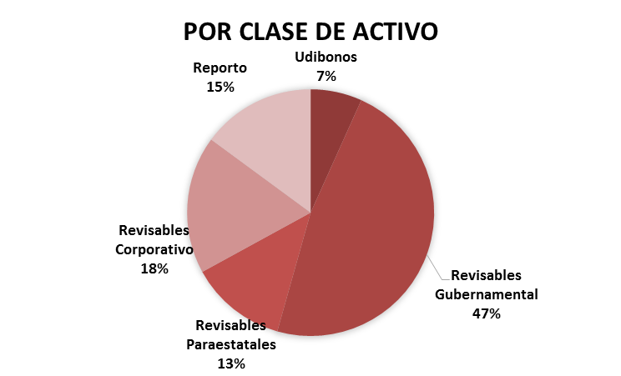
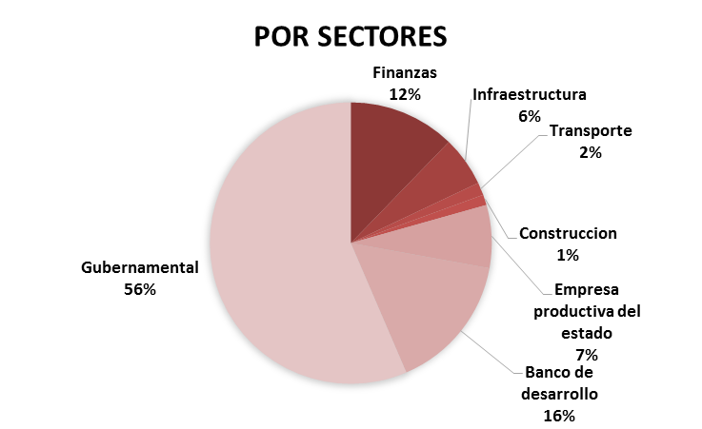
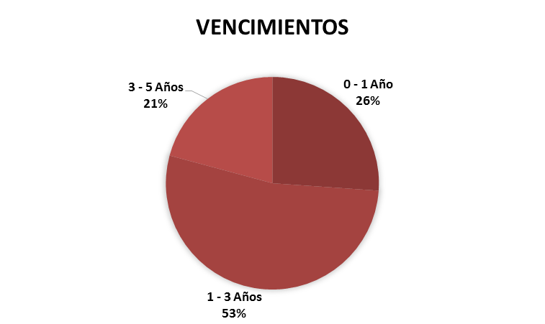
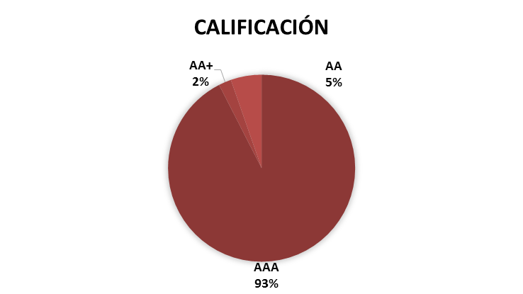
Composición FINVIT al 31 de octubre de 2017
Fuente: Elaborado por la Gerencia Sr. de MFGI del Infonavit con datos al 31 de octubre de 2017.

Slide 6

El ~30% de la plantilla del Instituto ya es parte del FINVIT, 61% personal sindicalizado
Al 31 de octubre de 2017 se tienen los siguientes avances:
    1,414 trabajadores inscritos
    (30% del total de la plantilla que corresponde a 4,657 trabajadores)
Delegaciones
2,619 trabajadores
863 inscritos – 61%del total del personal inscrito
Oficinas de Apoyo y Zona Metropolitana
2,038 trabajadores
551 inscritos – 39% del total del personal inscrito
Personal Sindicalizado
2,855 trabajadores
848 inscritos – 60% del total del personal inscrito
Personal no Sindicalizado
1,802 trabajadores
566 inscritos – 40% del total del personal inscrito
Fuente: Elaborado por la Gerencia Sr. de Coordinación de Inversiones del Infonavit con datos al 31 de octubre de 2017.

Slide 7
Estrategia FINVIT
  Mantener la duración de portafolio entre 1.5 y 2.5 años, actual 1.9 años.
  Analizar de manera activa el mercado de renta fija gubernamental con base en las expectativas del mercado nacional con el propósito de realizar el rebalanceo del portafolio en función a las entradas y salidas de recursos al FINVIT.
  Buscar oportunidades de inversión en bonos corporativos de alta calidad crediticia que permitan mejorar la rentabilidad y composición del portafolio.
  La estrategia debe quedar enmarcada en el marco de gestión.

Slide 8
Comité de Inversiones
Sesión Número 040
Noviembre 2017

